Slide 1
На первый взгляд камень не движется, но если посмотреть внутрь камня, то там идёт работа.

Slide 2
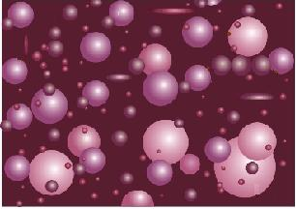
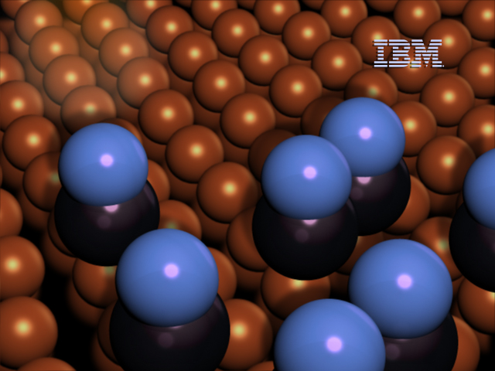
Атомы(крохотные частички, из чего состоит всё) сцепляются друг с другом и плотно держат свои связи. Поэтому он твёрдый и не распадается, даже когда мы кидаем камень, ходим по нему.
Опыт
Далее

Slide 3
Мы провели следующую практическую работу: « Создатели соляных кристаллов».

Slide 4
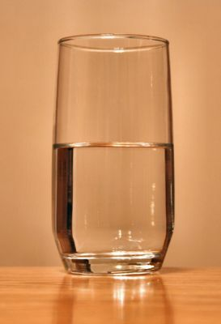
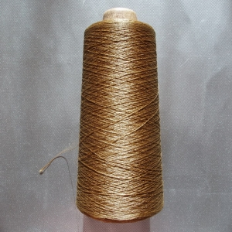
Цель работы:
Вырастить соляной кристалл.
Доказать, что и в камне происходит движение.
Оборудование:
Стеклянный стакан
Нить

Slide 5
Ход работы:
Наливаем в стакан солёной воды.
Опускаем туда нить, так, чтобы край нити был за
пределами стакана.
3. Ждём некоторое время (1 неделя, 2 недели). Пока не образуется кристалл нужной нам величины.

Slide 6
Результат нашей работы:
Вот такие кристаллы соли создала природа
А вот такой кристалл создали мы

Slide 7
Вывод
Данный опыт доказывает, что и в камне происходит движение. Мы можем сами вырастить соляной камень любой величины. На этом примере мы наблюдаем, как атомы соли соединяются и образуют камень(соляной).
назад

Slide 8
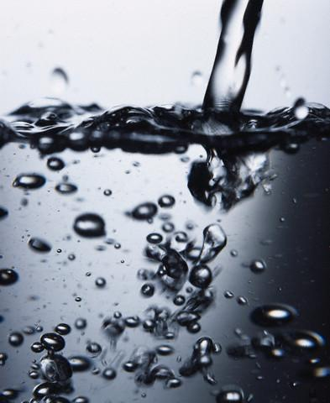
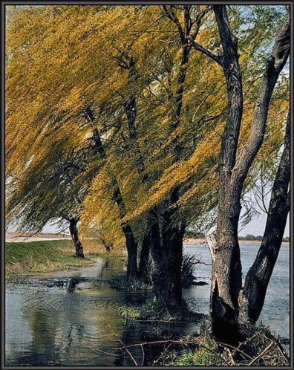
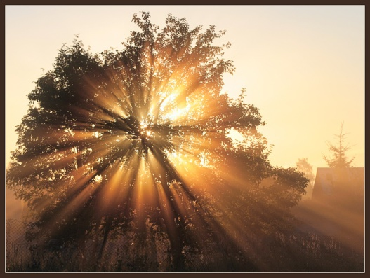
Но эти связи ослабевают при воздействии солнечного света, воды, ветра. И камень постепенно рассыпается, и, смешиваясь с остатками растений и животных превращается в почву, в которой можно посадить семя.

Slide 9
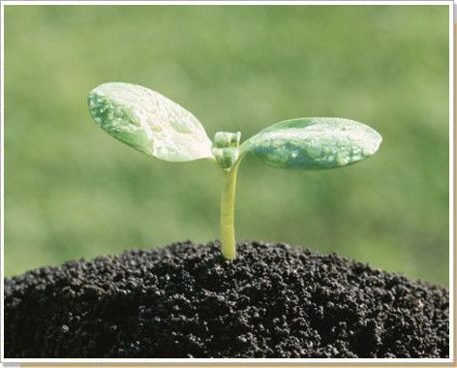
Семя начинает прорастать
(начало нового движения),
из семени вырастает красивое, растение.

Slide 10
Этим растением может быть как могучий дуб, так и нежная роза; как гибкая ива, так и душистая полынь

